Slide 1



清华大学经济管理学院 · MBA 学位论文答辩
互联网公司研发管理面临的困境及应对策略研究
——以B公司为例
答辩人：李超 学号：2023211534
指导教师：肖勇波 教授 日期：2026年5月13日

Slide 2
开 场 之 问 · OPENING
一家 2 万人的研发组织，
为什么一次"合理"的组织调整，
会让 10–14 亿研发价值悄悄流失？
答案不在组织架构图里，而在三个"隐性机制"中 ——
“运动式”研发 · 应结尽结 · 人才断点
本研究揭示：它们是什么 · 为什么存在 · 如何治理。

Slide 3
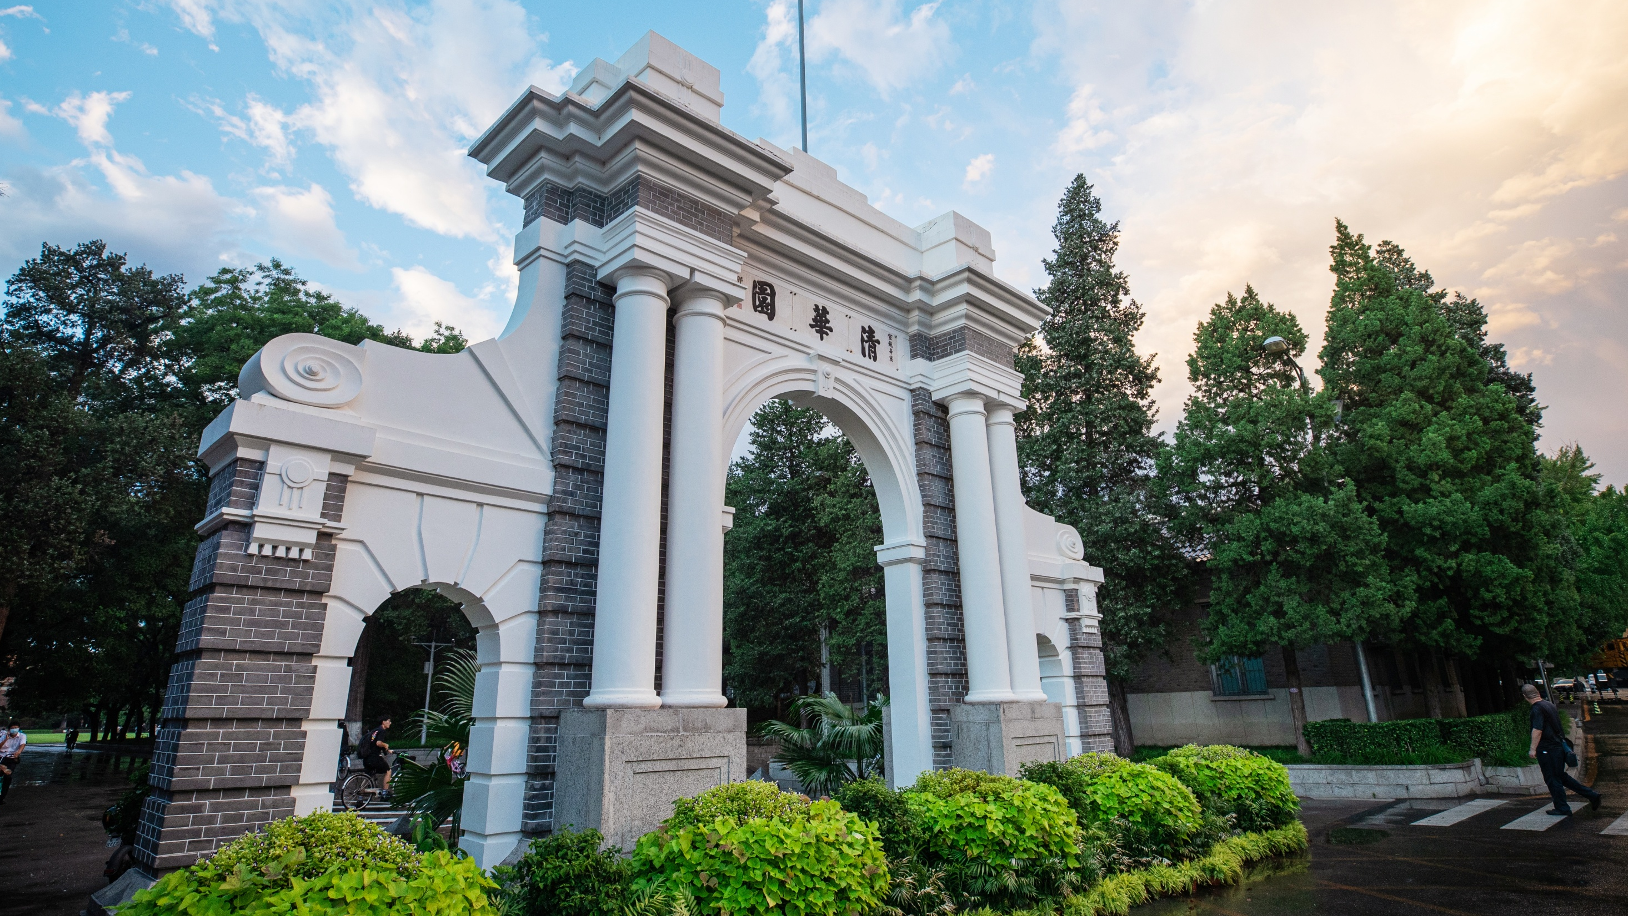
目录
CONTENTS
01 研究背景与问题
02 理论框架与分析工具
03 B公司案例分析
04 诊断、对策与结论
行业拐点 · 研究问题三问 · 研究意义
组织演变 · TT 映射 · DORA · η_{TA} 指标
TA/TD · Team Topologies · DORA · Conway's Law
三重制度失效 · 错配成本 · 制度重构 · 结论展望

Slide 4

01
研究背景与问题
互联网研发从增量红利走入存量调整期，职能型架构在高协作、低响应、技术负债三条线上暴露结构性缺陷。

Slide 5
01 研究背景与问题
行业拐点与三条研究主线
● 增长拐点
● 技术冲击
● 组织缺陷
中国互联网流量红利见顶 网民增速：12% → 2% 存量博弈取代增量扩张
生成式 AI 重构研发范式 代码生产效率 +100% AI 原生产品形态涌现
职能型架构暴露结构性缺陷 协作成本爆炸、响应迟缓 技术负债累积
▸ 面向中国互联网大厂研发管理转型，本研究提出三条递进式研究问题：
Q1
组织
Q2
效能
Q3
资产
如何从职能型架构演进到面向业务流的产品型组织？
如何用可观测指标量化组织转型的真实成效？
如何让技术资产从组织的沉没成本转变为可复用价值？
研究意义：将工程实践领域的产品型组织理论引入管理学研究框架，为中国互联网企业研发转型提供理论指导与实践参考。
互联网公司研发管理面临的困境及应对策略研究 · 李超 · 2026.05
5 / 18

Slide 6
02
理论框架与分析工具
整合 TA/TD、Team Topologies、DORA 四指标、Conway's Law 四组分析工具。
构建"组织拓扑—效能度量—技术资产治理"三位一体框架。

Slide 7
02 理论框架与分析工具
四组分析工具 + 三位一体研究框架
① TA / TD
② Team Topologies
③ DORA 四指标
④ Conway's Law
技术资产与技术负债
四类团队拓扑
DevOps 效能度量
反向康威定律
Cunningham 1993 Kruchten et al. 2012
Skelton & Pais 2019
Forsgren et al. 2018
Conway 1968
价值存量视角
组织设计视角
效能度量视角
组织—架构同构
▸ 三位一体研究框架：组织拓扑 → 效能度量 → 资产治理（构成闭环）
组织拓扑
效能度量
资产治理
Team Topologies + Conway
DORA 四指标 + η_{TA}
TA/TD 价值核算
互馈闭环：组织重构↔效能反馈↔资产沉淀——任一环节断裂，转型即失速。
互联网公司研发管理面临的困境及应对策略研究 · 李超 · 2026.05
7 / 18

Slide 8
03
B公司案例分析
从 TPG 阶段职能型结构出发，经 BMU+AMU 双BU架构完成 Team Topologies 映射，以 DORA + η_{TA} 指标量化转型成效。

Slide 9
03 B公司案例分析
B公司研发组织演变脉络（2013–2024）
关键组织决策节点及其后果：汇报线变动触发"资源分配逻辑"的根本性转变。
2013
2019
2024
Apollo 事业部
TPG 阶段
技术委员会常态化
直属集团 IDG 技术序列汇报 行业第一无人车团队
技术产品集团 职能型统筹 协作成本累积
跨 BU 赋能团队 标准传递制度化
2016
2022
汇报线调整
双 BU 重构
技术 → 业务序列 资源分配逻辑根本转变
BMU + AMU 反向康威主动实践
核心洞察：组织拓扑的每一次调整都是"反向康威"的主动或被动实践——决定了技术资产的生产与流动机制。
互联网公司研发管理面临的困境及应对策略研究 · 李超 · 2026.05
9 / 18

Slide 10
03 B公司案例分析
Team Topologies 映射 · 反向康威定律的主动实践
▸ B公司双BU架构 = Team Topologies 四类团队的同构映射
B公司组织单元
Topologies 原型
中文对照
核心职能
BMU（基础模型与理解）
Platform Team
平台团队
技术资产集中生产与标准化输出
AMU（应用与多模态）
Stream-aligned Teams
流对齐团队集合
业务价值流直接交付
技术委员会
Enabling Team
赋能团队
跨BU技术标准与实践传递
底层基础设施
Complicated-subsystem
复杂子系统团队
高专业门槛隔离
反向康威定律：组织架构先行，系统架构跟随
传统 Conway：系统架构 = 组织沟通结构的被动映射；组织不变 → 架构难动。
Inverse Conway Maneuver：先设计期望的系统边界 → 按此重构团队拓扑 → 技术架构自然收敛。
▸ B公司 TPG → 双BU 的重构，本质上是反向康威的一次主动实践，重塑 TA 的生产与流动机制。
互联网公司研发管理面临的困境及应对策略研究 · 李超 · 2026.05
10 / 18

Slide 11
03 B公司案例分析
DORA 四指标：转型成效的量化评估
基于 Forsgren 等《Accelerate》对 B公司 TPG 至双BU 转型进行行业基准对标（量级估计，非严格前后对照）。
部署频率
变更前置时间
平均故障恢复
变更失败率
Deployment Frequency
Lead Time for Change
MTTR
Change Failure Rate
改革前
改革前
改革前
改革前
月/季度
数周
小时级
15–25%
▼
▼
▼
▼
改革后
改革后
改革后
改革后
日级
3–7 天
分钟级
< 5%
×8–30
↓ 70%+
↓ 10×
↓ 4×
▸ 四指标同步改善 → 说明双BU结构调整真正穿透到"交付层面"，而非仅停留在组织图层面。
注：DORA 改善幅度为基于行业公开基准的量级估计，详见论文 §4.5《估算方法的局限与稳健性说明》。
互联网公司研发管理面临的困境及应对策略研究 · 李超 · 2026.05
11 / 18

Slide 12
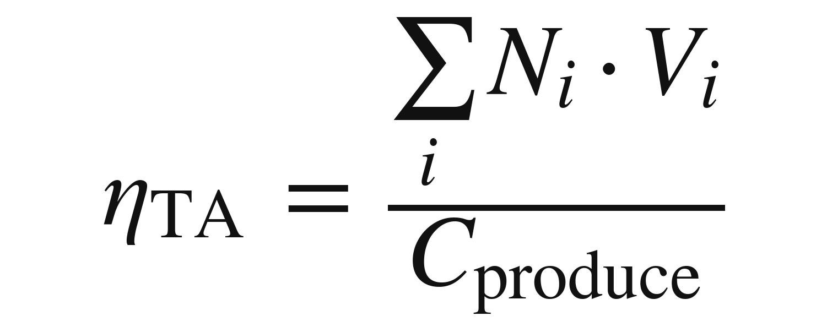



03 B公司案例分析
原创贡献：η_{TA} 技术资产流动效率指标
指标定义
B公司应用场景
▸ 季度评估
BMU 平台团队按季度评估 η_{TA} 分布
▸ 投入决策
低 η_{TA} 组件停止追加投入或下架
▸ 绩效校准
高 η_{TA} 资产的贡献者在 OKR 中加权
复用次数
资产被下游业务调用/引用的累计次数
价值系数
单次复用对业务的量化价值
▸ 预算分配
中台预算流向 η_{TA} 持续提升的领域
资产的生产与维护综合成本
为什么重要：
传统研发度量聚焦"生产侧"（代码行、功能点、成本），
忽视"流动侧"——资产生产出来后是否被复用、复用创造了多少价值。
互联网公司研发管理面临的困境及应对策略研究 · 李超 · 2026.05
12 / 18

Slide 13
04
诊断、对策与结论
三重制度失效的深层诊断，错配成本三档情景测算，以及从"成本转移"到"价值管理"的制度重构路径。

Slide 14
04 诊断、对策与结论
深层诊断：三重制度失效
组织图调整未能自动带来机制重构——问题从"结构层"转入"制度层"。
❶ 运动式研发
❷ 应结尽结机制
❸ 人才流失
人力资产错配
制度异化
制度失效的外部映射
高价值工程师被动员从事低水平工作
成本分摊 ≠ 价值定价，内生压制 TA 周转
汇报线调整 → 委托代理失效
• 高级工程师降级使用 • TA 积累停滞 • 人才激励受损
• 以成本为锚点 • 依赖行政博弈 • 预算双轨扭曲
• 短期收入 vs 长期技术 • 话语权重塑 • 核心人才外溢
量化影响
量化影响
量化影响
年度直接成本 10.8–14.4 亿
TA 周转率被 制度性压制
自动驾驶领域 人才雪崩
互联网公司研发管理面临的困境及应对策略研究 · 李超 · 2026.05
14 / 18

Slide 15
04 诊断、对策与结论
错配成本三档情景：稳健性分析
▸ 针对评审关切的参数来源问题，以三档情景覆盖合理参数空间，验证结论稳健性。
情景
错配比例 r
错配人数
年度直接成本
保守情景
10%
约 600 人
约 7.2 亿
基准情景
15%–20%
900–1200 人
约 10.8–14.4 亿
激进情景
25%
约 1500 人
约 18.0 亿
敏感性分析
错配比例 r 每变动 ±5 个百分点 → 年度损失相应变动 ±3.6 亿元（温和线性敏感）
即便最保守情景（r=10%），年度损失仍 ≥ 7 亿元 → "运动式研发具有显著经济代价"的核心结论稳健
关键参数来源：T7+占比 30%（拉勾/智联公开基准） · T7年成本200万/T5年成本80万（智联薪酬白皮书×1.4–1.6加成） · 错配比例（参与观察+三档验证）
详细方法论边界见论文 §4.5《估算方法的局限与稳健性说明》。
互联网公司研发管理面临的困境及应对策略研究 · 李超 · 2026.05
15 / 18

Slide 16
04 诊断、对策与结论
改进策略：从成本转移到价值管理 · 研究结论
▸ 制度重构四项建议
▸ 研究结论
①
建立 TA 价值核算体系
01
组织重构是效能提升的结构性前提，而非可选项
从"成本会计"升级为"资产管理"范式
②
TA 周转率纳入核心 KPI
02
以 DORA 为基准的常态化效能度量，提供组织转型客观评估依据
让 η_{TA} 与 DORA 进入季度述职
③
"运动式研发"资源配置约束
03
TA 管理上升为战略级议题，是提升研发 ROI 的根本路径
高级工程师降级使用需触发审批
④
自由预算引入 TA 输出率考核
04
激励机制改革须与产品型组织形态匹配，否则相互抵消
避免"无外部压力则自娱自乐"
▸ 核心命题：组织图可以一夜重画，但激励机制、资源流转规则、成本核算逻辑的重构需要系统性的制度再设计。
互联网公司研发管理面临的困境及应对策略研究 · 李超 · 2026.05
16 / 18

Slide 17
04 诊断、对策与结论
理论贡献 · 实践启示 · 研究局限与展望
理论贡献
实践启示
研究局限与展望
① Team Topologies + 反向康威 + TA/TD 三重理论整合
① 为中国互联网大厂研发转型提供可落地参考路径
① 单案例研究：外推仅适用规模/业态相近的互联网大厂
② 提出 η_{TA} 原创指标，填补研发价值"流动侧"度量空白
② CTO 层七条制度重构建议：组织/效能/资产/激励联动
② DORA 指标为量级估计，非严格前后对照统计
③ 提出"运动式研发"与"应结尽结"两个分析范畴
③ 引入"高密度超级 IC"模式，向 5–15 人精英突击队转型
③ 生成式 AI 对研发组织的长期影响待后续追踪
④ 将产品型组织理论引入管理学研究框架
④ 建立 TA 全生命周期管理机制
④ 未来可引入多案例与定量验证扩展稳健性
▸ 本研究的核心价值：为中国互联网企业研发管理转型提供"理论—实证—对策"的完整链条。
互联网公司研发管理面临的困境及应对策略研究 · 李超 · 2026.05
17 / 18

Slide 18


谢谢各位评委老师！
敬请批评指正。
答辩人：李超
学号：2023211534
指导教师：肖勇波 教授
日期：2026年5月13日

